Slide 1
TIẾNG VIỆT 2
Notes:
Tác giả ppt: Phan Linh
+ Zalo: 0916.604.268
+ Facebook cá nhân: https://www.facebook.com/nhilinh.phan/
+ Nhóm chia sẻ tài liệu: https://www.facebook.com/groups/443096903751589

Slide 2
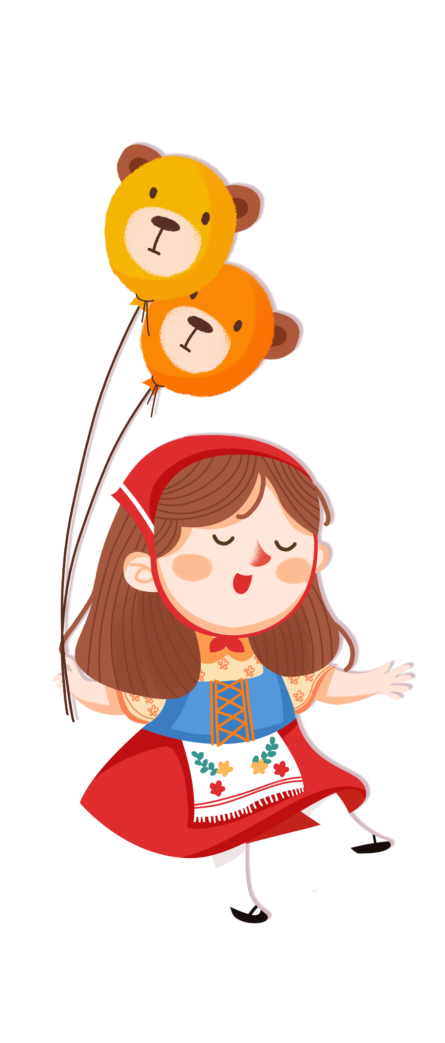
Chào mừng quý thầy cô về dự giờ thăm lớp

Slide 3
KHỞI ĐỘNG
Notes:
Monster (đọc là mon-tơ)
Chơi xong cứ click qua slide để chơi tiếp chứ k cần chọn từng con mon-tơ nhé

Slide 4
Rung chuông vàng

Slide 5
Cuối câu hỏi chúng ta sử dụng dấu câu gì?
A. Dấu chấm hỏi
C. Dấu chấm
B. Dấu phẩy
D. Dấu chấm than
Notes:
Click vào tên đội nếu đội đó trả lời đúng. Để chọn đội trả lời trước, GV nên cho hai đội oắn xù xì.

Slide 6
Đâu là câu nêu hoạt động trong các câu sau?
A. Bạn My có mái tóc mượt mà.
B. Em là học sinh lớp 2C.
C. Em đang đọc sách trong phòng học.

Slide 7
Mắt lồi mồm rộng
Sấm động mưa rào
Tắm mát rủ nhau
Hát bài ộp ộp
(Là con gì?)
A. Con hổ
C. Con chim
B. Con ếch
D. Con thỏ
Notes:
Click vào tên đội nếu đội đó trả lời đúng. Để chọn đội trả lời trước, GV nên cho hai đội oắn xù xì.

Slide 8
LUYỆN TẬP
Notes:
Monster (đọc là mon-tơ)
Chơi xong cứ click qua slide để chơi tiếp chứ k cần chọn từng con mon-tơ nhé

Slide 9
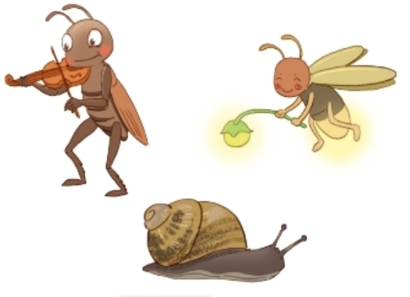
Tìm từ ngữ chỉ loài vật trong đoạn sau:
1
Rền rĩ kéo đàn
Đúng là anh dế
Suốt đời chậm trễ
Là họ nhà sên
Đêm thắp đèn lên
Là cô đom đóm.
(Vè loài vật)
Notes:
Từ chỉ loài vật chính là từ chỉ sự vật

Slide 10
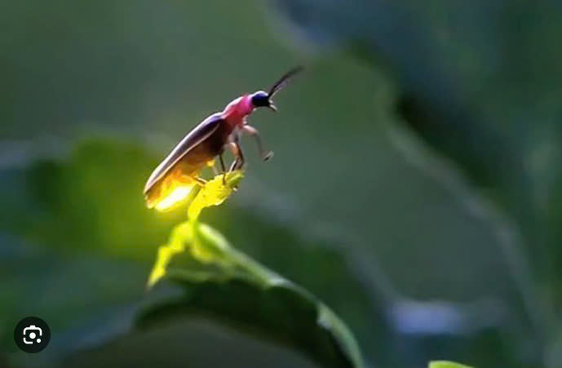

Slide 11
Tìm từ ngữ chỉ loài vật trong đoạn sau:
1
Rền rĩ kéo đàn
Đúng là anh dế
Suốt đời chậm trễ
Là họ nhà sên
Đêm thắp đèn lên
Là cô đom đóm.
(Vè loài vật)
Notes:
Từ chỉ loài vật chính là từ chỉ sự vật

Slide 12
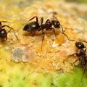
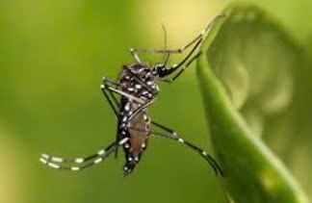
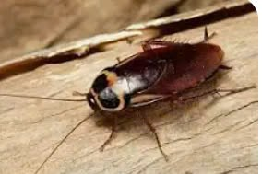
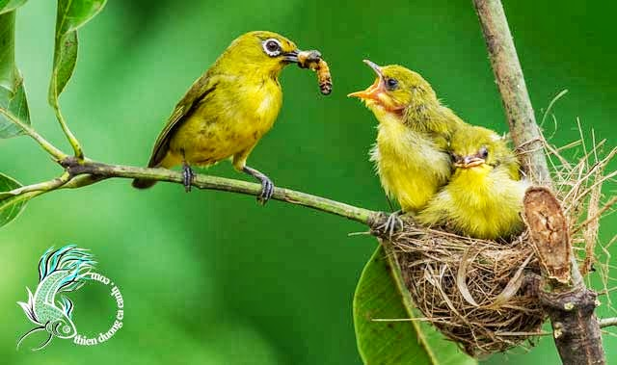
Con Kiến
Con muỗi
Con dán
Con chim sâu

Slide 13
Kết hợp từ ngữ ở cột A với từ ngữ ở cột B để tạo câu.
2
A
B
Ve sầu
báo mùa hè tới.
Ong
bắt sâu cho lá.
Chim sâu
làm ra mật ngọt.
Notes:
Click vào ô trắng, hỏi HS

Slide 15
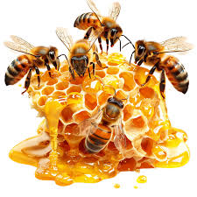
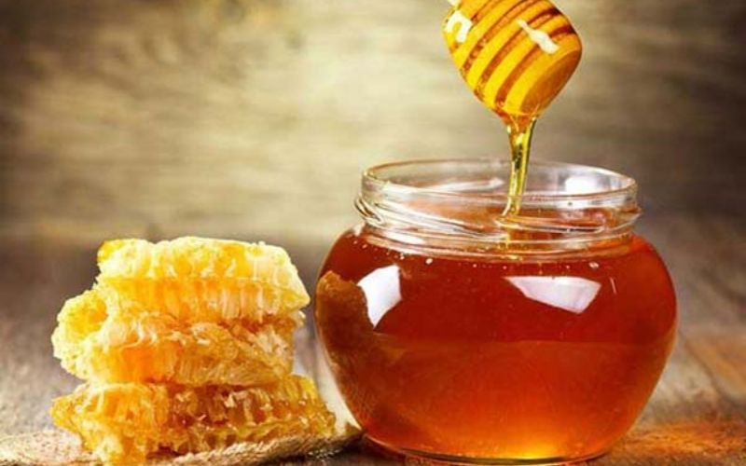
Ong làm ra mật ngọt.

Slide 16
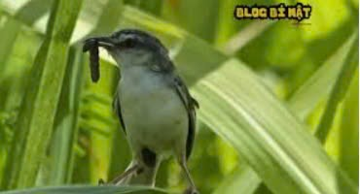
Chim sâu bắt sâu cho lá

Slide 17
Kết hợp từ ngữ ở cột A với từ ngữ ở cột B để tạo câu.
2
A
B
Ve sầu
báo mùa hè tới.
Ong
bắt sâu cho lá.
Chim sâu
làm ra mật ngọt.
Notes:
Click vào ô trắng, hỏi HS

Slide 18
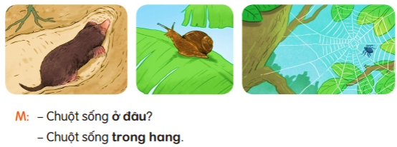
Hỏi – đáp theo mẫu, viết vào vở câu hỏi, câu trả lời của em và bạn.
3
Notes:
Bài này có thể cho HS trình bày vở

Slide 19
Vận dụng
Notes:
GV có thể cho HS đố nhau bằng trò chơi truyền điện, 1 HS đố 1 HS khác về từ ngữ là tên vật nuôi trong nhà hoặc từ ngữ chỉ đặc điểm bộ phận của vật nuôi

Slide 20
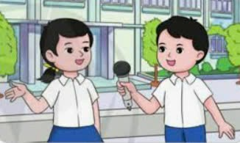
Trò chơi “Phóng viên nhí”

Slide 21
Xin chân thành cảm ơn quý thầy cô

